Slide 1



Apoyo a adultos con rinitis alérgica estacional en la farmacia comunitaria
Caso clínico
Garry McDonald, Farmacéutico (Escocia, Reino Unido) Sarah Ben Hamida, Farmacéutica (Túnez)
Noviembre de 2025

Slide 2

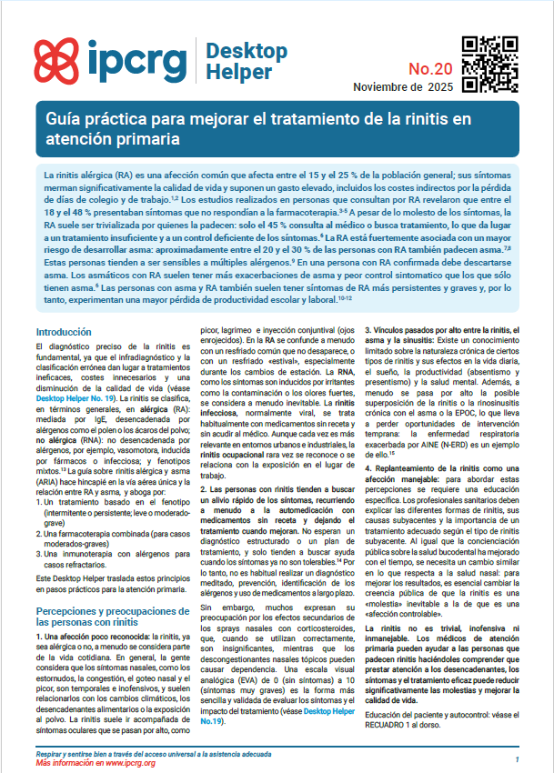


Guía práctica para optimizar el manejo de la rinitis en atención primaria
escanea para acceder
ALK-Abelló ha facilitado una beca educativa sin restricciones para respaldar el desarrollo de este caso, sin intervenir en el contenido

Slide 3

Explicar cómo se manifiesta la rinitis en los pacientes y cuáles son sus causas más habituales.
Objetivos de aprendizaje
Distinguir los síntomas, desencadenantes y mecanismos de la rinitis alérgica y no alérgica.
Elaborar un plan de manejo adecuado para pacientes que presentan síntomas de rinitis alérgica en el entorno de una farmacia comunitaria.
ALK-Abelló ha concedido una ayuda educativa sin restricciones para la elaboración de este caso clínico, sin intervenir en su contenido

Slide 4

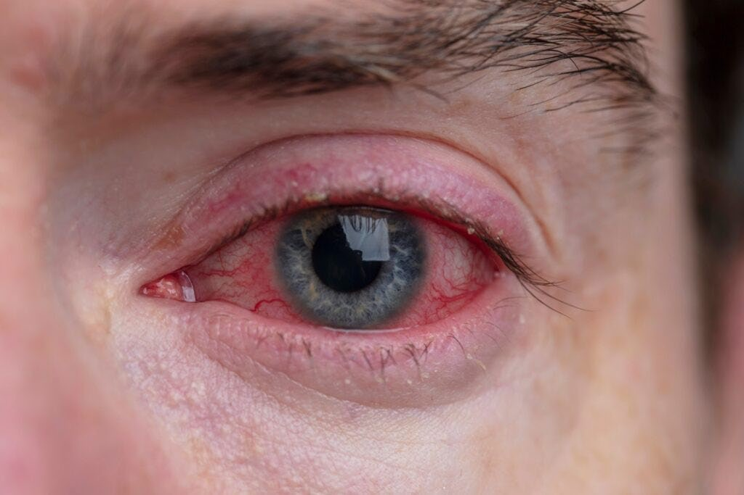
¿Qué es la rinitis alérgica (RA)?
La rinitis es una inflamación de la mucosa nasal, que se manifiesta con al menos dos síntomas durante más de una hora al día la mayoría de los días:
Secreción nasal (rinorrea)
Nariz tapada u obstruida (congestión)
Estornudos
Picores en la nariz
Picores en la garganta
Picores en los ojos
La conjuntivitis alérgica también puede provocar picor en los ojos, algo frecuente en la rinitis alérgica
ALK-Abelló ha ofrecido una beca educativa sin restricciones para apoyar el desarrollo de este caso clínico, pero no ha intervenido en su contenido

Slide 5
Diferencias entre rinitis alérgica y no alérgica
Síntomas NO asociados a la rinitis alérgica ni al resfriado común
Síntomas sugestivos ^{de} el
resfriado común
Síntomas sugestivos ^{de} RA
Duración:
Duración: 5 – 10 días
Variable (meses o ^{más corta)}
Episodios
recurrentes
Época:
Cualquier momento _{del año}
Generalmente en época de polen
Época:
Normalmente invierno
Síntomas unilaterales
Solo congestión nasal • Rinorrea mucopurulenta
Rinorrea clara, empeora al agacharse
Rinorrea posterior (goteo posnasal)
  Dolor
Epistaxis recurrente
  Celulitis orbitaria
≥2 delos siguientes síntomas ^{durante} >1h en
• Fuerte nasal nasal
• Rinorrea
• Estornudos^{(raramente episodios} estornudos)
_{• NO} Congestión_{ni oculare}d_{s}e
• Raras bilateralesoculares síntomas
• Frecuente
anosmia
mayoría de los los días sintomáticos
_{la} durante
• Rinorrea días,
acuosa nasal (anterior y posterior)
• Estornudos, especialmente _{en accesos}
• Congestión _{nasal}
• Congestión _{picor nasal,} picor de
garganta
• ± Conjuntivitis
Valorar derivación al médico de atención primaria
Tratar según el ^{protocolo} de los ^{resfriado}
Valorar ^{la gravedad} y el impacto
Adaptado de: Lourenço, Olga et al. “Gestión de la rinitis alérgica en la farmacia: Guía ARIA para la implementación en la práctica.” Pharmacy (Basel, Switzerland) vol. 8,2 85. 16 May. 2020, doi:10.3390/pharmacy8020085
ALK-Abelló ha financiado el desarrollo de este caso con una beca educativa sin restricciones, pero no ha participado en su contenido

Slide 6



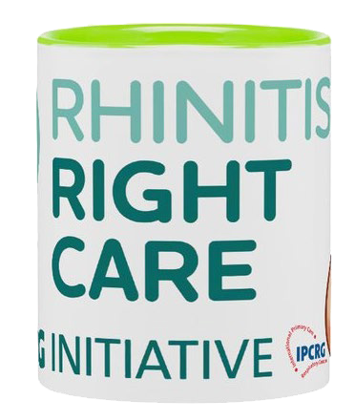
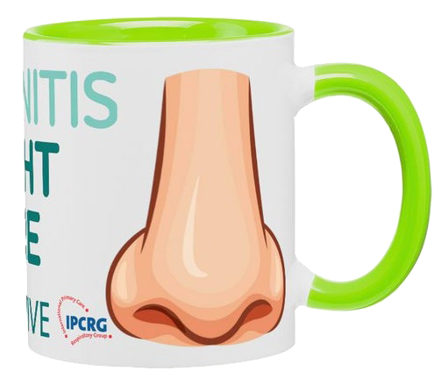
Diferencias entre la rinitis alérgica y la no alérgica
Rinitis alérgica | Rinitis no alérgica
Alérgenos como el polen y el polvo. Patrón estacional Picores en los ojos, estornudos Suele estar vinculado a la atopía | Irritantes como el humo o el perfume No presenta una estación concreta. Predomina la congestión nasal. No existe un historial alérgico
ALK-Abelló ha otorgado una ayuda educativa sin restricciones para el desarrollo de este caso, sin intervenir en su contenido

Slide 7


Conoce a Sam
Hombre de 40 años
Consultor empresarial
Viaja con frecuencia, no tiene mascotas
Busca un descongestionante nasal de venta libre para:
Rinorrea
Estornudos
Congestión nasal
Picores en los ojos
ALK-Abelló ha facilitado una beca educativa sin restricciones para apoyar el desarrollo de este caso clínico, pero no ha participado en su contenido

Slide 8
Antecedentes
Identificación de desencadenantes
Cambio de estación (otoño, primavera)
Polen y polvo, especialmente al teletrabajar Síntomas molestos
7-8 /10 en la Escala Visual Analógica
Escala Visual analógica
¿Cuánto le molestan hoy los síntomas nasales/oculares?
Nada molestos
Extremadamente molestos
Síntomas nasales: rinorrea, estornudos, obstrucción, prurito, pérdida de olfato
Síntomas oculares: prurito, enrojecimiento, lagrimeo
Adaptado de: Sousa-Pinto, Bernardo et al. “Validez, fiabilidad y capacidad de respuesta de las escalas visuales analógicas para el seguimiento diario en MASK-air®.” Clinical and Translational Allergy vol. 11,7 e12062. 19 Sep. 2021, doi:10.1002/clt2.12062
ALK-Abelló ha ofrecido una beca educativa sin restricciones para apoyar el desarrollo de este caso clínico, pero no ha intervenido en el contenido.

Slide 9

Duración y gravedad
Duración: máximo 3 días a la semana. Frecuencia: 2-3 semanas, nunca más de 4 semanas seguidas
GRAVEDA | D DE LA ACTIVIDAD
Sueño
Trabajo
Actividades cotidianas
Síntomas molestos
ALK-Abelló concedió una ayuda educativa sin restricciones para el desarrollo de este caso práctico, pero no participó en la elaboración de su contenido

Slide 10
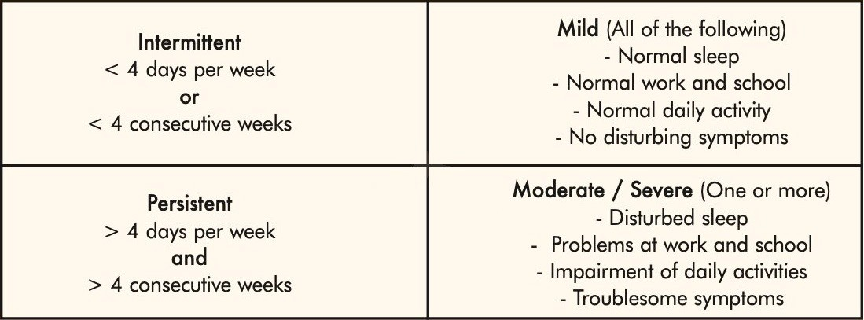
Clasificación
ALK-Abelló facilitó una ayuda educativa sin restricciones para apoyar la elaboración de este caso práctico, pero no intervino en su contenido

Slide 11
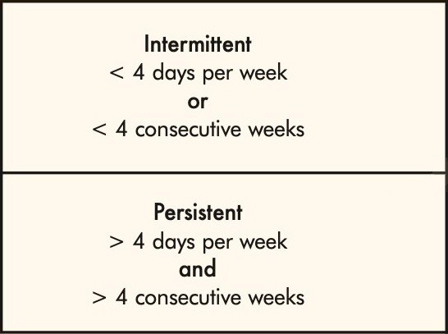
Clasificación
ALK-Abelló facilitó una ayuda educativa sin restricciones para el desarrollo de este caso práctico, pero no intervino en el contenido

Slide 12
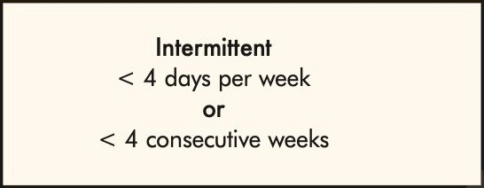
Clasificación
ALK-Abelló facilitó una beca educativa sin restricciones para apoyar el desarrollo de este caso práctico, pero no participó en la elaboración de su contenido

Slide 13
Clasificación
ALK-Abelló ha ofrecido una beca educativa sin restricciones para apoyar el desarrollo de este caso práctico, pero no ha intervenido en su contenido

Slide 14
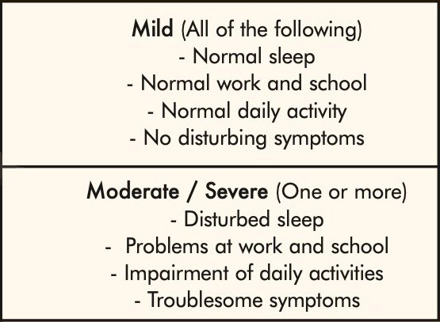
Clasificación
ALK-Abelló ofreció una ayuda educativa sin restricciones para el desarrollo de este caso clínico, pero no participó en la elaboración de su contenido

Slide 15
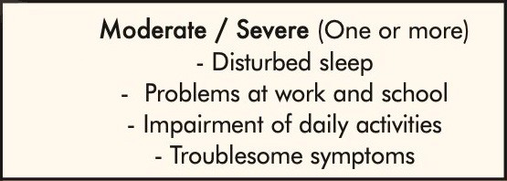
Clasificación
ALK-Abelló otorgó una ayuda educativa sin restricciones para apoyar la elaboración de este estudio de caso, pero no intervino en su contenido

Slide 16
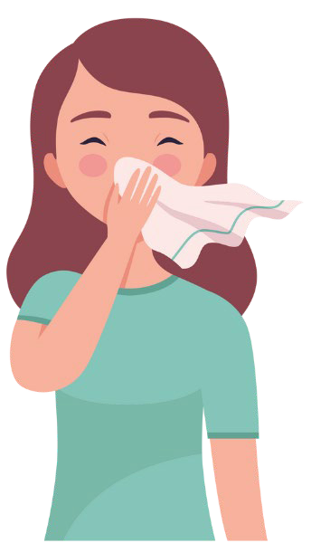



Escalera terapéutica para la rinitis alérgica cuando el autocuidado no es suficiente (adultos)
Presentación clínica
2 o más síntomas nasales que sugieren rinitis alérgica | RA no controlada EVA≥ 5 El paso 1 no fue eficaz | Rinitis alérgica grave Los pasos 1 y 2 no han sido eficaces
-Confirmar diagnóstico
-Verificar adherencia
-Evaluar comorbilidades
R-evisar diagnóstico - Considerar derivación a especialiinsttaenesnifaiclearrgieals o
tratamiento
Educación del paciente
Implique a los pacientes en su propio plan de tratamiento.
Pregunte qué síntomas son prioritarios para ellos (¿todos, nariz, ojos?)
Recomiende evitar irritantes y alérgenos, y mantener una higiene
nasal regular
Los costes varían según el país y deben tratarse abiertamente
Considere medicamentos de producción local para reducir el impacto ambiental
No utilice nunca corticoides inyectados
Corticosteroide intranasal
Paso 1
o
Antihistamínico (oral o intranasal)
si EVA≥ 5 = RA no controlada
*Posibles tratamientos añadidos según perfil/diagnóstico de síntomas:
(la monoterapia suele aportar mayor satisfacción que la terapia combinada)
-Goteo nasal: ipratropio
Rinoconjuntivitis y asma: antagonista de leucotrienos
Picores en ojos/piel: antihistamínicos orales no sedantes
Ojos rojos, llorosos y con picor: colirios (antihistamínicos o cromonas) para
alivio inmediato; el uso prolongado no aporta ventajas frente al antihistamínico oral
-: dCeosncgoen sgteióstnionnasntaels tópicos durante un máximo de 5 días (para evitar rinitis medicamentosa)
E- n Paso 3, se puede valorar en raras ocasiones un ciclo corto de corticoides orales (por ejemplo, prednisolona 10 mg × 1 durante 2–3–4 días). En estos casos, es fundamental el seguimiento para valorar la necesidad de inmunoterapia frente a alérgenos.
Combinación fija
Corticosteroide intranasal
+
Antihistamínicos intranasales
cuando EVA< 5
valorar reducción de tratamiento
tratamiento
Paso 2
si EVA≥ 5 = RA no controlada
Tratamiento adicional
* y/o
Ciclo de corticoides orales
(rara vez) y/o
Inmunoterapia con alérgenos**
Paso 3
- En niños y adolescentes, la dosis y la medicación deben ajustarse en función de la edad y el peso.
** Si no puede ofrecer inmunoterapia, derive al paciente a un especialista

Slide 17
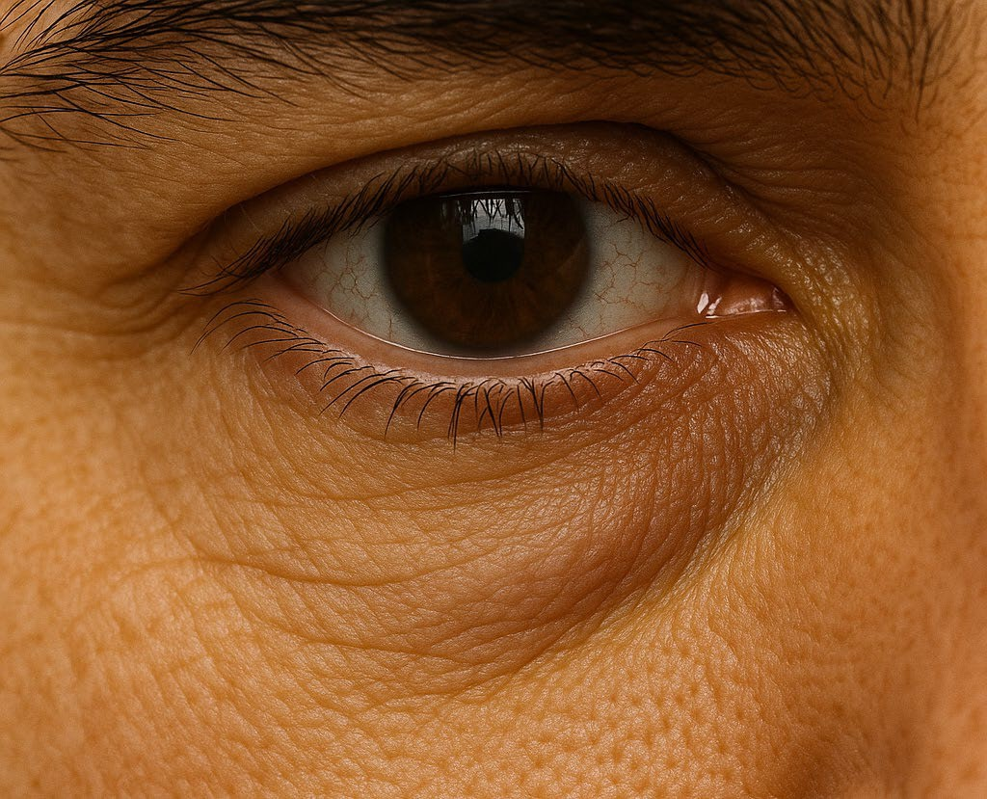
Síntomas:
En la valoración inicial
Secreción nasal: transparente y acuosa la mayor parte del tiempo Sibilancias leves con esporádica sensación de falta de aire Estornudos frecuentes
Carraspera habitual
Ahora noto más posibles episodios de anosmia al comer
Observaciones:
Dermatitis atópica (manos)
Ojeras
Pliegue infrapalpebral presente
Dolor de cabeza
Cambios en la presión de los oídos, sin sensación de alivio
ALK-Abelló proporcionó una beca educativa sin restricciones para apoyar el desarrollo de este caso clínico, pero no participó en el contenido

Slide 18


Diagnóstico
Alérgenos detectados: el polen y el polvo al limpiar
Los principales inconvenientes son los estornudos y la congestión
De niño, sufrió fiebre del heno y dermatitis atópica en las manos
Respira con silbidos, pero sin sensación de falta de aire
Secreción acuosa
Pliegues infraorbitarios, dolor en el oído medio, sin enrojecimiento del tímpano
ALK-Abelló ha otorgado una beca educativa sin restricciones para apoyar el desarrollo de este caso clínico, pero no ha participado en el contenido

Slide 19
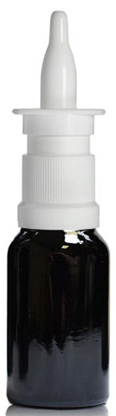
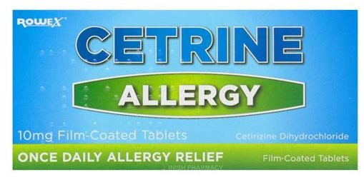
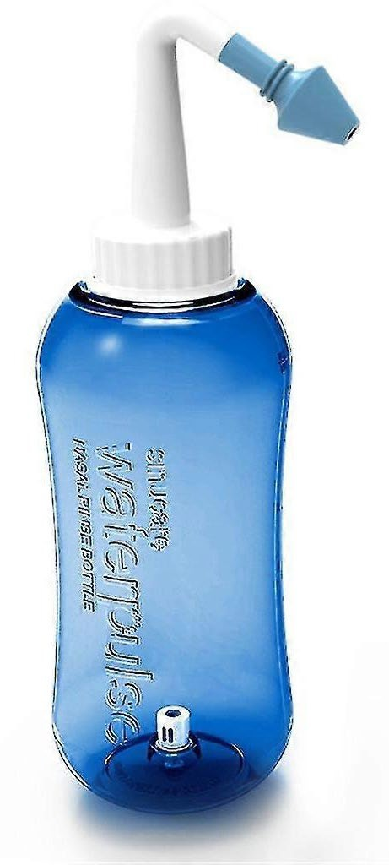
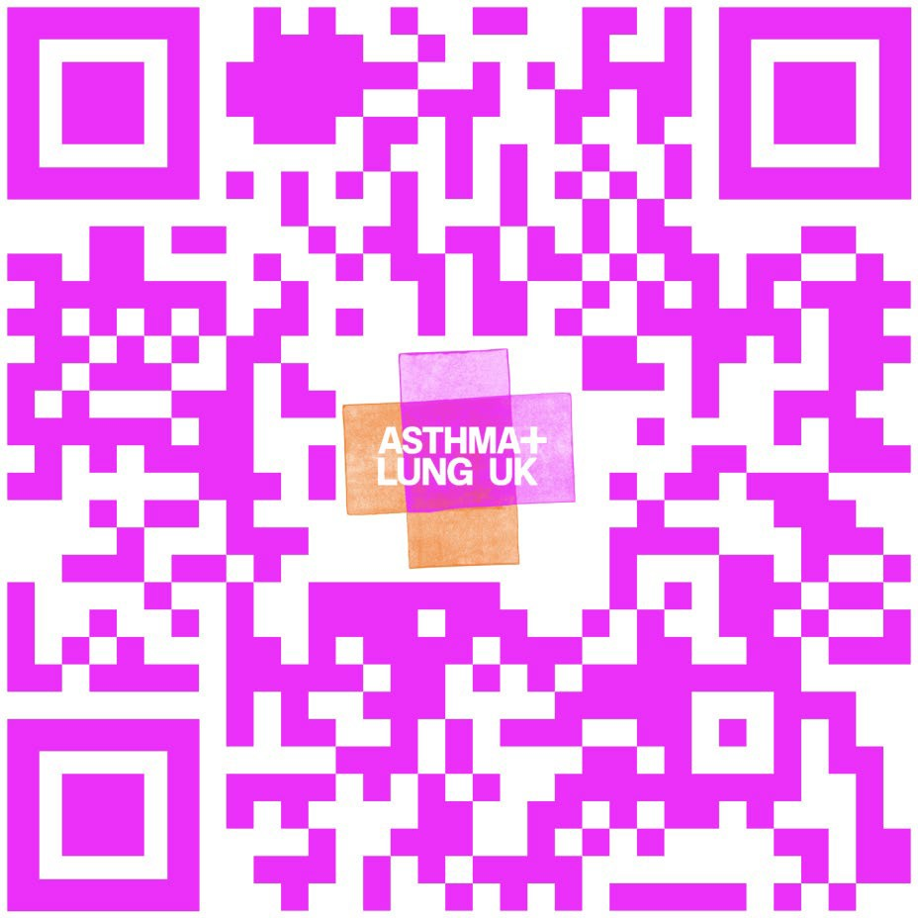
Tratamiento
Farmacológico:
Antihistamínicos orales u oftálmicos
Corticoides o antihistamínicos intranasales
Evitar el uso prolongado de descongestionantes tópicos (máximo 5 días)
No farmacológico:
Irrigación nasal con solución salina
Evitar alérgenos como el polvo, el polen y los animales domésticos
Técnica adecuada para el uso de inhaladores y aerosoles
ALK-Abelló ha ofrecido una beca educativa sin restricciones para apoyar la elaboración de este caso clínico, pero no ha participado en su contenido

Slide 20



La labor del farmacéutico comunitario
Pregunta sobre la duración y el patrón de los síntomas
Revisa el historial de medicamentos y el uso de productos sin receta
Explica cómo usar correctamente el spray nasal
Recomienda realizar seguimiento y derivar al especialista cuando sea necesario
Ubicación accesible, sin necesidad de cita previa
ALK-Abelló otorgó una beca educativa sin restricciones para apoyar el desarrollo de este caso práctico, pero no intervino en su contenido

Slide 21

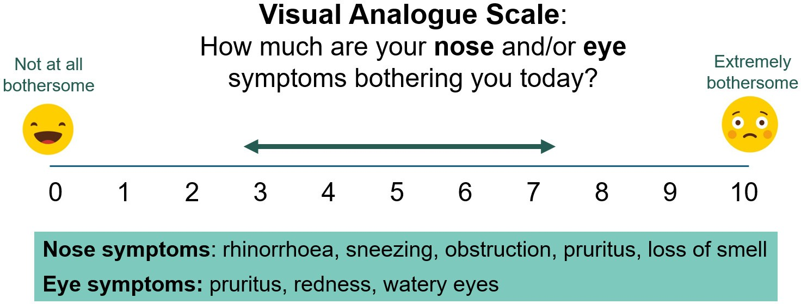
Revisión y seguimiento
Revisión a la semana
Evaluar el control de los síntomas y el cumplimiento
Escala Visual analógica
¿Cuánto le molestan hoy los síntomas nasales/oculares?
Extremadamente molestos
Nada molestos
Síntomas nasales: rinorrea, estornudos, obstrucción, prurito, pérdida de olfato
Síntomas oculares: prurito, enrojecimiento, lagrimeo
Refuerza la gestión de los factores desencadenantes
Ajusta el tratamiento si es necesario, por ejemplo INCS+INAH
ALK-Abelló ha ofrecido una beca educativa sin restricciones para apoyar el desarrollo de este caso, pero no ha intervenido en su contenido

Slide 22
Resumen
La rinitis alérgica estacional es frecuente y suele estar insuficientemente tratada
Los farmacéuticos pueden detectar los factores desencadenantes y evitar el uso inadecuado de descongestionantes de venta libre
La combinación de tratamientos farmacológicos y cambios de hábitos garantiza mejores resultados a largo plazo
Ubicación accesible, sin necesidad de cita previa
ALK-Abelló ha ofrecido una ayuda educativa sin restricciones para el desarrollo de este caso práctico, pero no ha intervenido en su contenido

Slide 23
Guía práctica para optimizar el manejo de la rinitis en atención primaria
escanea para acceder
ALK-Abelló ha ofrecido una ayuda educativa sin restricciones para apoyar la creación de este caso práctico, sin intervenir en su contenido

